Slide 1

Estrutura de seleção
Instrutor: Henrique Delegrego

Slide 2
Estrutura de seleção
Condicionais (if e else)
Ex: Pseudocódigo para determinar se você já tem idade para dirigir
int idade
SE idade >= 18
ENTÃO (implícito no código)
print(“Você já tem idade para dirigir!”)
SENÃO
print(“Você não tem idade para dirigir”)

Slide 3
Estrutura de seleção
Condicionais (if e else)
Ex: Pseudocódigo para determinar se você já tem idade para dirigir
int idade
SE (if) idade >= 18
ENTÃO (implícito no código)
print(“Você já tem idade para dirigir!”)
SENÃO (ELSE)
print(“Você não tem idade para dirigir”)

Slide 4
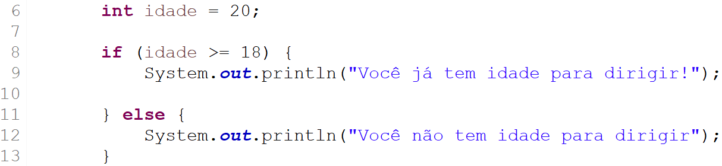
Estrutura de seleção
Em Java

Slide 5
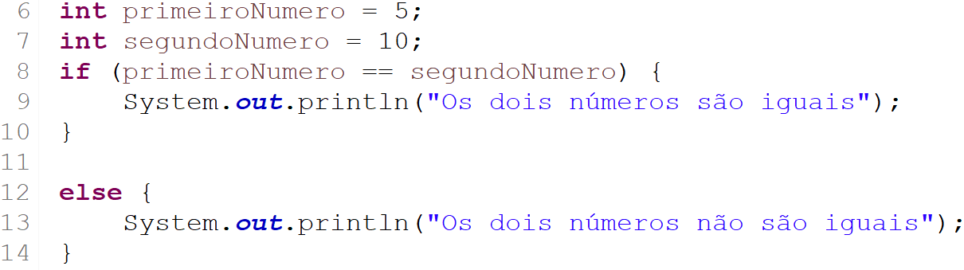
Estrutura de seleção
Condicionais (if e else)

Slide 6
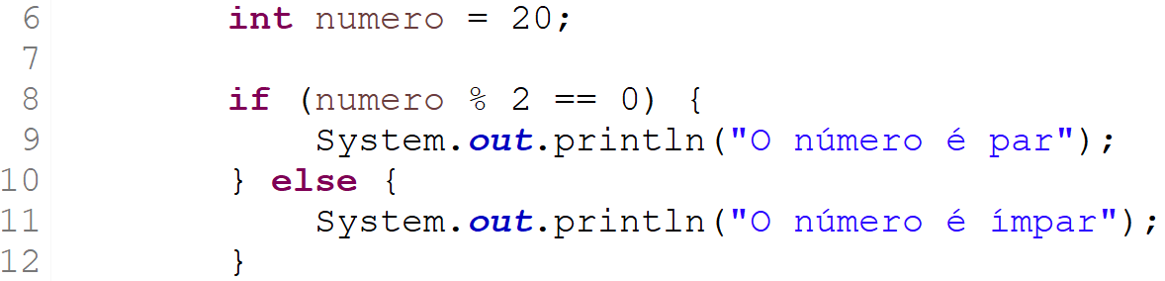
Estrutura de seleção
Condicionais (if e else)

Slide 7
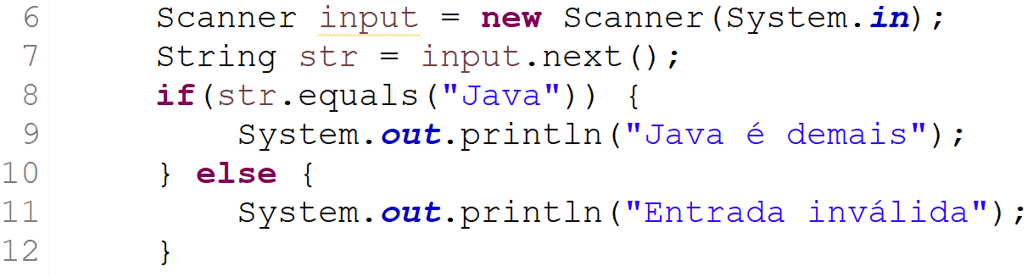
Estrutura de seleção
Condicionais (if e else)
Cuidar com letras maiúsculas e minúsculas!!!

Slide 8
Estrutura de seleção
And
Determinar se o usuário já pode tirar a cnh
int idade
String nacionalidade
if (idade >= 18 E nacionalidade == "br")
print("Você já pode tirar a cnh")
else
print("Você não pode tirar a cnh")

Slide 9
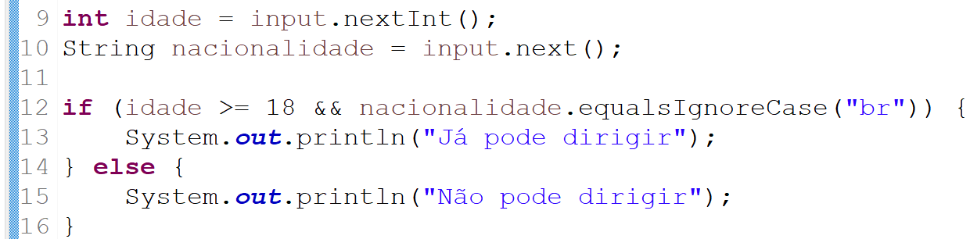
Estrutura de seleção
And

Slide 10
Estrutura de seleção
Or
Determinar se o usuário já pode tirar a cnh
int idade
boolean permissaoJudicial
if (idade >= 18 OU permissaoJudicial == true)
print("Você já pode tirar a cnh")
else
print("Você não pode tirar a cnh")

Slide 11
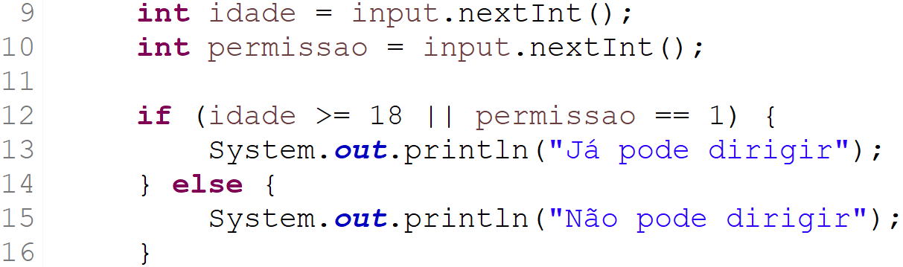
Estrutura de seleção
Or

Slide 12
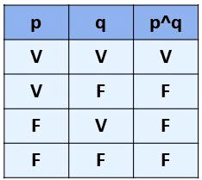
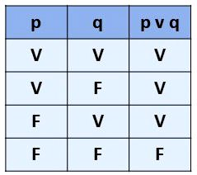
Estrutura de seleção
Tabela Verdade
Tabela Verdade E
Tabela Verdade Ou

Slide 13
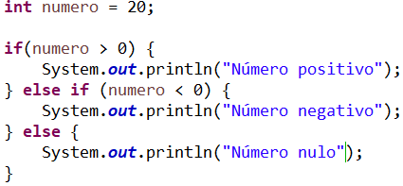
Estrutura de seleção
IF ninhado

